Slide 1
LLM-JEPA: Large Language Models Meet
Joint Embedding Predictive Architectures
ARXIV 2025.09.14
Yann LeCun, et al. NYU
Notes:
将联合嵌入预测架构引入大型语言模型
Yann LeCun 及其团队提出，JEPA旨在通过在抽象表征空间中预测未来或缺失的特征来高效学习世界知识
区别于 MAE 或传统自监督方法：不重建像素，而是预测高层语义表示

Slide 2
Motivation
JEPA目的：通过在抽象表征空间中预测未来或缺失的特征来高效学习世界知识。
实际应用：Meta AI 团队提出 I-JEPA（用于图像、自监督学习、CVPR 2023）和 V-JEPA（用于视频），验证了 JEPA 在视觉表征学习中的有效性。
语言模型的训练，能否从视觉领域获得一些启发？
Input-space
输入空间
Embedding-space
嵌入空间
LLM 的能力主要通过其生成文本来评判，这是一种输入空间的操作，使得非重构的 JEPA 思想难以直接应用。
Notes:
GPT（自回归语言模型，预测下一个 token）；
BERT（掩码语言模型，预测被遮盖的 token）；
在计算机视觉领域，研究发现用嵌入空间的训练目标通常比直接在像素/输入空间做重建更有效。
JEPA这类方法不是让模型去重建原始像素，而是让模型学习并预测高层次的向量表示。这样模型更专注于图像的语义和结构信息，而不是像素级的噪声或细节，从而在下游任务（分类、检测等）上通常表现更好。

Slide 3
Contribution
提出了一个针对语言模型的 JEPA 风格训练目标，其核心是在嵌入空间（embedding space）上进行视角间的预测/对齐，而不是仅仅在输入空间做重建。
在保留模型生成能力的同时，通过嵌入级别的监督让模型学到更语义化、更对齐的内部表示
在若干微调（finetuning）场景下，使用 LLM-JEPA 的训练目标显著优于（或改善）常见的 LLM 微调基线
多模型、多数据、多尺度验证：作者在多种模型家族（llama, gemma, apple/openelm…） 、多种数据集(NL-RX, GSM8K, Spider…)以及不同模型规模上进行了实验

Slide 4
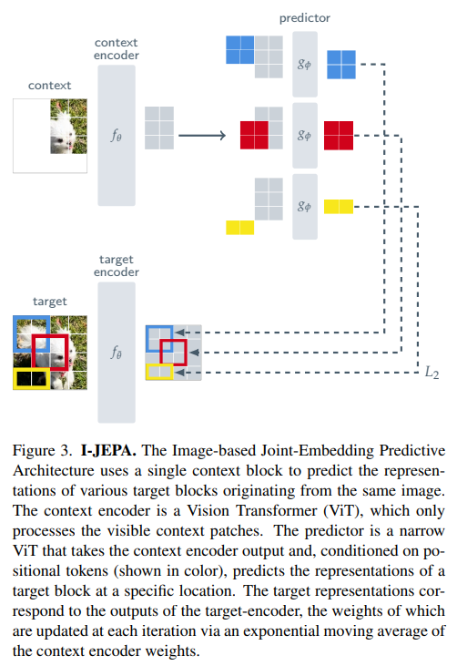

I-JEPA（Image-based）
1️⃣ 模型结构
  I-JEPA 包含两个主要组件：
  上下文编码器（Context Encoder）：
  对输入图像的可见部分编码成语义表示。
  目标编码器（Target Encoder）：
  对完整图像或被mask的区域编码成目标表示。
  这两个编码器通常都是ViT（Vision Transformer）架构。
2️⃣ 学习任务
  让模型学会在表征空间（representation space）中，从图像的一部分（上下文）
  预测另一部分（目标）的语义表征，而不是重建像素。
  3️⃣ Work Flow
  训练时：
  1.随机选取图像的一部分作为 上下文区域（context）。
  2.随机选取若干目标块（target patches），这些区域对上下文不可见。
  3.上下文编码器生成上下文embedding。
  4.predictor生成目标块 embedding（输入：上下文embedding + Mask Token）
  4.目标编码器对完整图像提取目标 embedding。
  5.模型学习从 context embedding预测target embedding（在表征空间中）。
  Loss：
Notes:
CVPR2023
I-JEPA 是 Yann LeCun 提出的“世界模型（World Model）”思路的重要一步：
智能体应学会在内部表征空间中预测世界的结构和变化，而不是依赖外部监督信号。
推理时：直接使用训练好的上下文编码器（Context Encoder, $E_{c}$）来提取图像的语义表征。

Slide 5
I-JEPA比较
I-JEPA优点：
即使不使用标签，I-JEPA 学到的特征能很好迁移到下游任务（如分类、检测）。
它比 MAE 更高效（因为不重建像素）。
不需要强数据增强（比对比学习更稳定）。
特性 | MAE（基于像素重建） | SimCLR（基于对比学习） | I-JEPA
预测空间 | 像素空间 | 表征空间 | 表征空间
目标 | 重建像素 | 对比增强样本 | 预测语义区域embedding
是否使用对比学习 | 否 | 是 | 否
是否需要数据增强 | 是 | 强依赖 | 否（可弱化）
学习信号 | 低层（像素） | 语义 | 高层（语义结构）
Notes:
CVPR2023

Slide 6
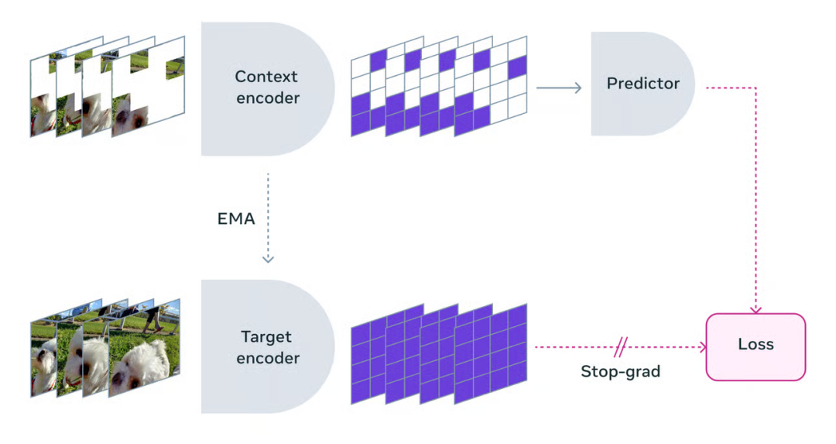
V-JEPA（Video-based）
输入表示
将视频划分为多个空间连续的时空块
这些 token 按时间顺序输入模型
编码器（Context-Encoder）
采用 Vision Transformer (ViT) 架构
在预训练阶段，对输入 token 进行随机遮挡，仅保留部分可见token
输出上下文特征表示（context embeddings）
预测器（Predictor）
一个窄型 Transformer
输入为编码器输出与一组可学习的mask tokens（表示位置token）
mask tokens 表示被遮挡区域的时空位置
输出对应区域的预测表征（predicted embeddings）
目标编码器（Target-Encoder）
同样为 ViT 结构，对完整无遮挡视频进行编码
生成目标表征（target embeddings），用于监督预测器输出
训练目标与参数更新
优化目标：最小化预测器输出与目标编码器输出之间的L1损失
Context-Encoder 与 Predictor 通过反向传播更新
Target-Encoder 通过 指数移动平均（EMA）跟随Context-Encoder 参数更新
多块遮挡策略
同时采用短范围遮挡（多个小目标块）与长范围遮挡（少量大块区域）
提高任务难度，增强模型的时空理解能力。
Notes:
学习从视频的可见时空区域预测被遮挡区域的表征，在表征空间捕捉视频的高层时空语义关系，而不是像素级重建。
结构和I-JEPA比较类似，只有输入和遮挡策略有所不同
ICLR2024-REJECT

Slide 7
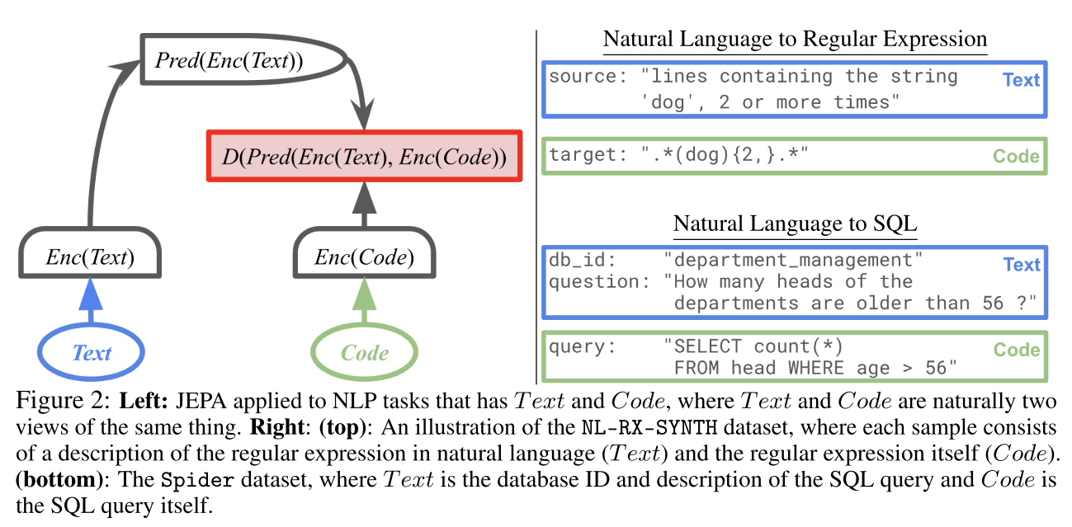
LLM-JEPA
Notes:
为了使 JEPA 目标自然成立，作者先挑选那些天然包含“多视角（multiple views）”对的数据/任务——也就是每个实例可以被表达为两种或多种等价但形式不同的样本（views），便于做“从一个 view 的嵌入预测另一个 view 的嵌入”
例如 text↔code 这种数据， 它天然有“等价但形式不同”的视角，非常适合 JEPA 的“从一个视角预测另一个视角表示”的训练目标。相比之下，普通单句文本缺乏明确的第二视角，构造成本高。

Slide 8
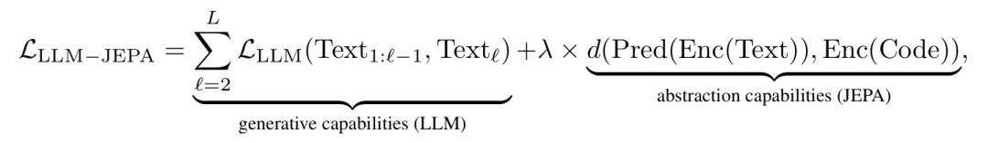
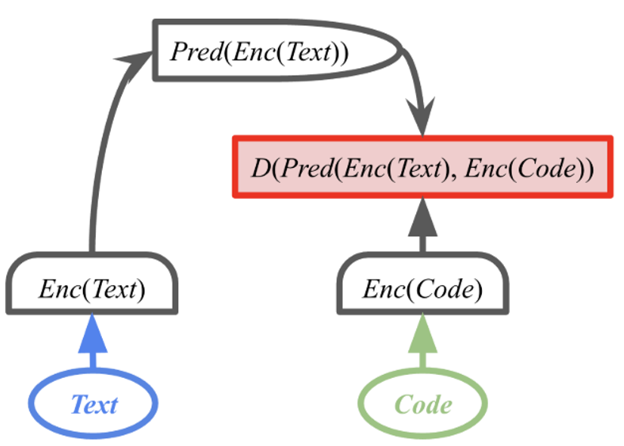
LLM-JEPA
目标函数：
编码器： 编码器的实现方式沿用了 LLM 探查中的常见做法，即取模型最后一层最后一个 token 的 hidden_state 作为输入序列的嵌入向量。
在实践中，无法通过单次前向传播同时产出 Enc(Text) 和 Enc(Code)。
一种看似高效的做法是将 [Text,Code] 拼接后输入，但这需要修改自注意力机制以避免跨视角信息泄露，从而导致方案与特定 LLM 架构绑定。
为此，研究团队提出通过两次独立的前向传播来分别获取 Text 和 Code 的编码。这种方式虽然增加了训练成本，但并不影响推理效率。

Slide 9
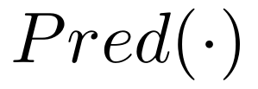

LLM-JEPA
预测器： 该设计巧妙地利用了 LLM 的自回归特性和内部的自注意力机制，构建了一个权重绑定预测器。具体来说，通过在输入序列末尾添加一个特殊的 [PRED] token ，模型可以对输入信息进行进一步的非线性处理，并将最后一层 [PRED] token 对应的最终嵌入作为预测结果 。
由于预测任务复用了 LLM 的内部权重，这种设计极大地减少了额外的训练开销和架构设计的复杂性。实践中，通过在输入提示后附加 k 个预测器 token ，并取最后一个 token 的嵌入作为最终预测。当 k=0 时，预测器退化为恒等函数，即 。
Input = "def add(a, b): return a + b”
[def, add, (, a, ,, b, ), :, return, a, +, b, <PRED_1>]

Slide 10
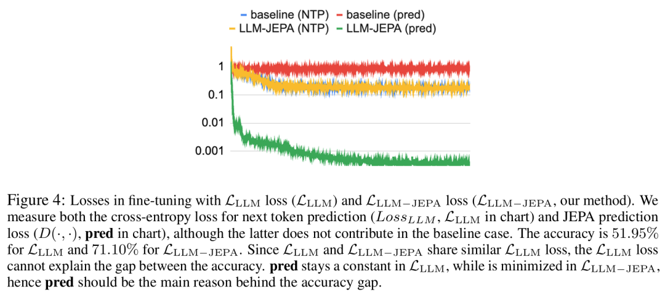
实验结果
结论一：传统$L_{LLM}$损失无法隐式优化$L_{JEPA}$损失
Notes:
NTP表标准的LLM交叉熵损失
红色和绿线表示嵌入损失，黄线和蓝线表示标准的LLM交叉熵损失
交叉熵损失 (LossLLM) —— 用于预测下一个 token，是标准的 LLM 损失。
JEPA 预测损失 (D(·,·), pred) —— 衡量两种视角（如 Text 和 Code）的嵌入差距。
仅仅最小化传统的LLM损失，并不会隐式地优化JEPA损失。
这一发现直接说明了在训练中显式地加入损失项的必要性。

Slide 11
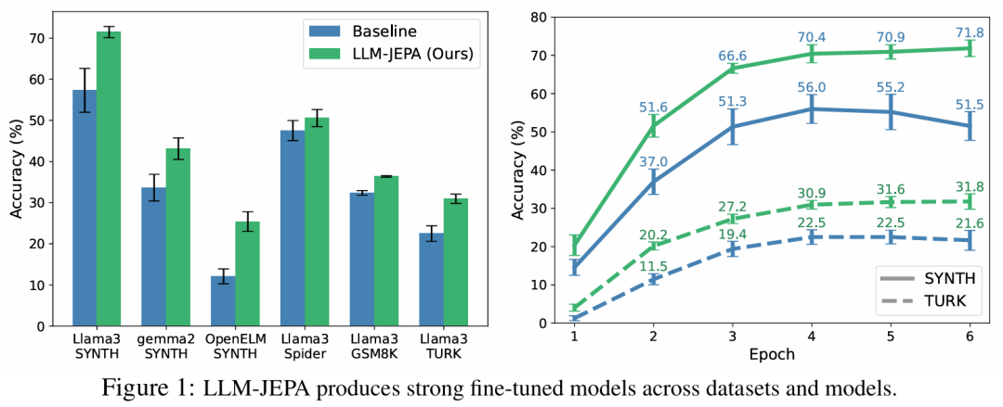
实验结果
结论二：LLM-JEPA 能够提升微调效果
Notes:
作者在多种模型家族（llama, gemma, apple/openelm…） 、多种数据集(NL-RX, GSM8K, Spider…)以及不同模型规模上进行了微调实验，实验结果表明，LLM-JEPA显著优于当前模型的训练

Slide 12
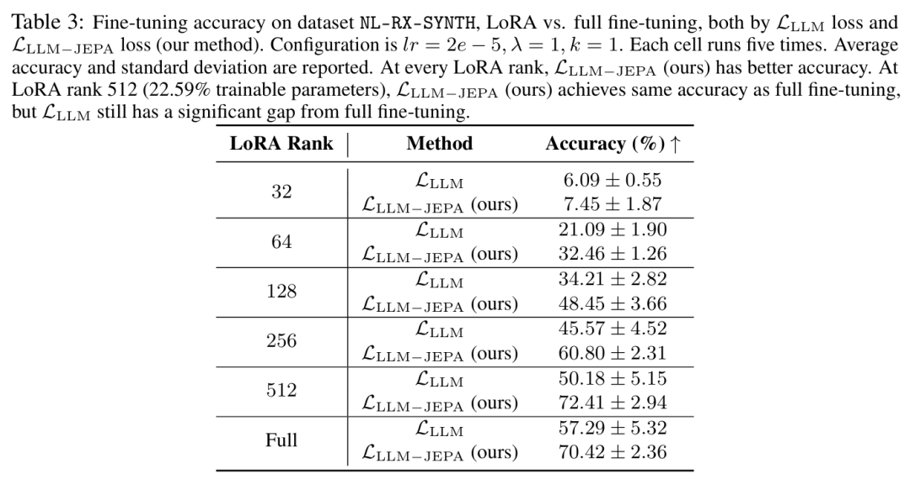
实验结果
结论二：LLM-JEPA 能够提升微调效果
即使在不同的 LoRA 秩配置下，LLM-JEPA 的性能优势依然稳固。
Notes:
在不同LoRA秩下，LLM-JEPA的性能优势依然稳固

Slide 13
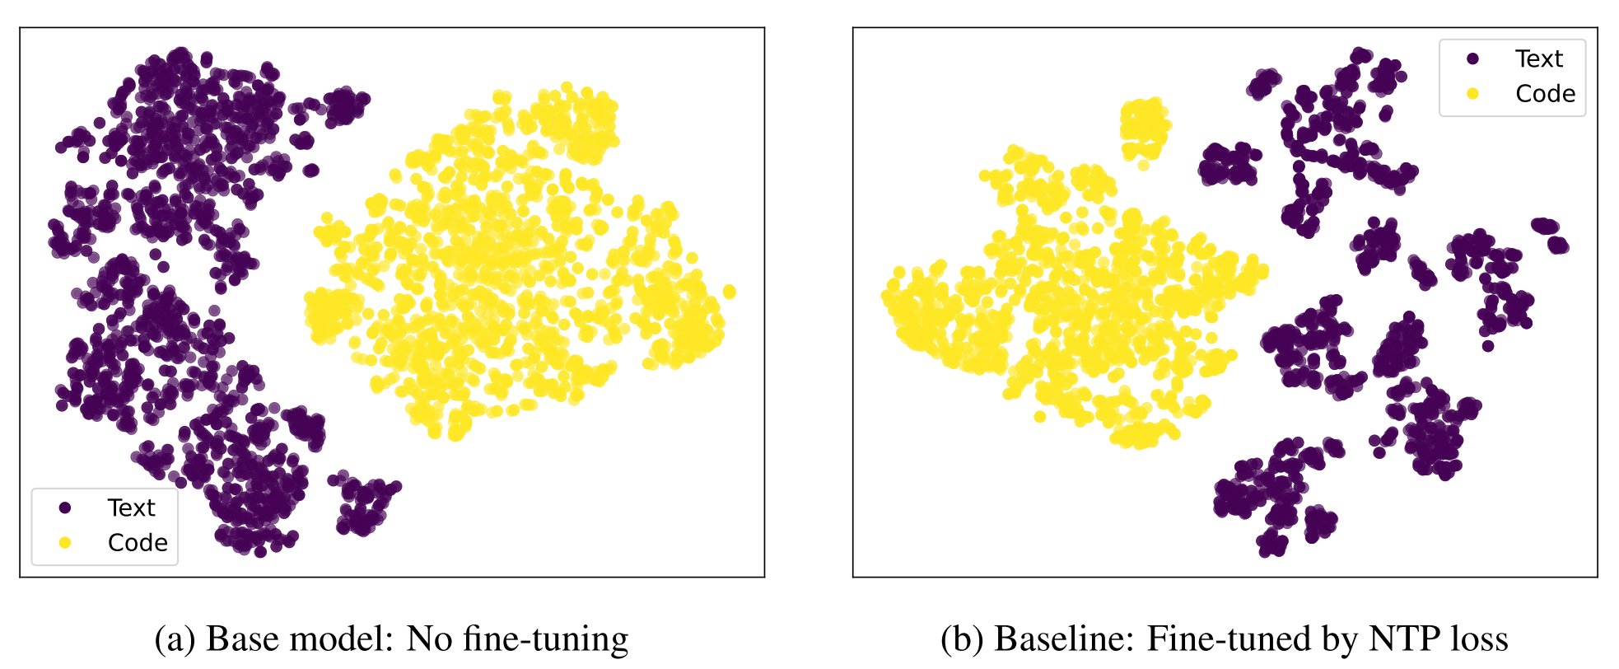
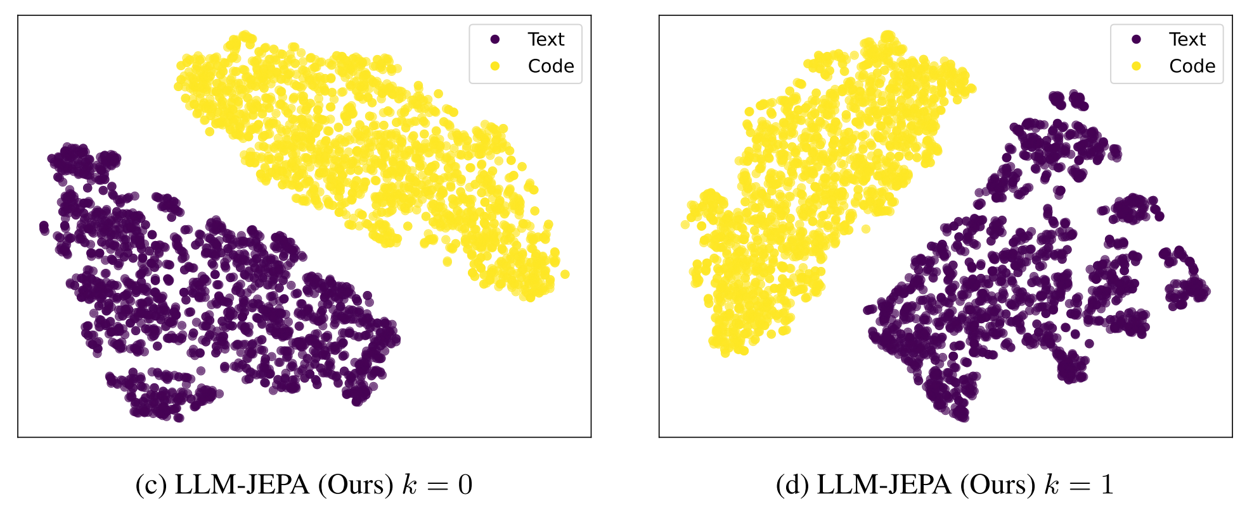
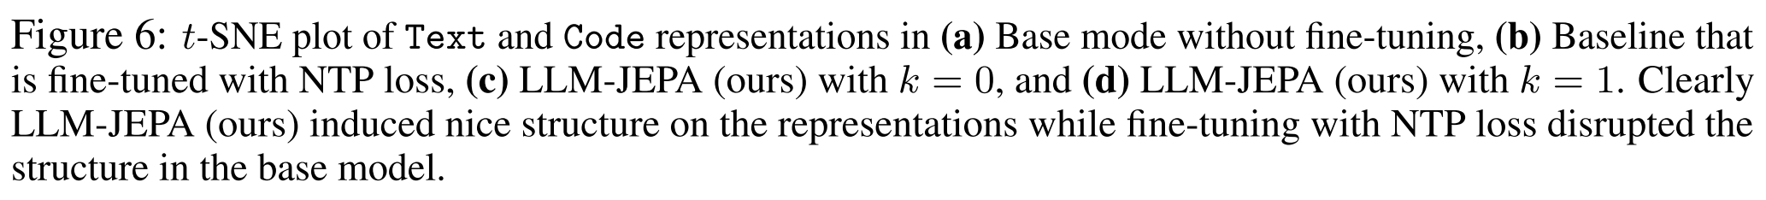
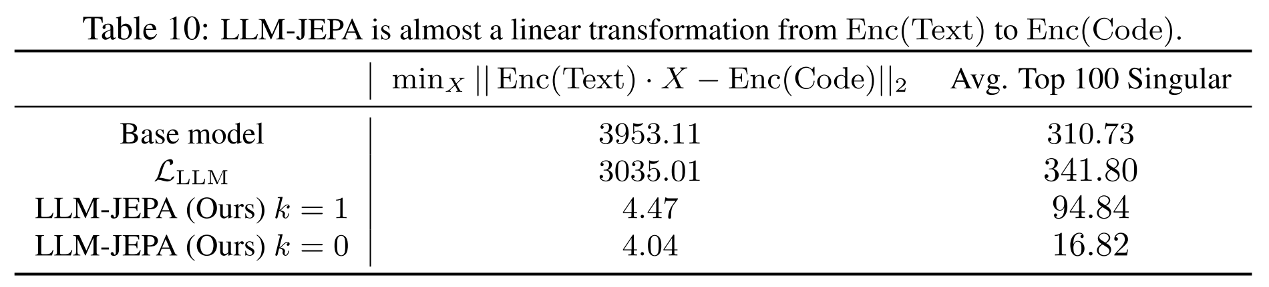
实验结果
结论三：LLM-JEPA 能够学习到从 Text 编码到 Code 编码之间的一个近似线性变换。
Notes:
A图是base模型的embedding，B图是base模型微调，C图和D图是LLM-JEPA训练的模型embedding
如图所示，经过 LLM-JEPA 微调后，embedding可视化中出现了清晰的结构（clear structure）。
作者假设LLM-JEPA 之所以能让表示空间更有结构，是因为它约束了从 Text 到 Code 的映射关系。
如果这个假设正确，那么：把Enc(Text)和Enc(Code)的差做奇异值分解（SVD），得到的奇异值（singular values）应该比较小。
大奇异值 → 表示分布在很多维度上变化 → 空间复杂、无规律；
小奇异值 → 表示变化被限制在少数几个方向 → 空间被“约束”在低维子空间中。
经过 LLM-JEPA 微调后，奇异值确实显著减小，说明映射确实被“压缩”进了更窄的子空间中

Slide 14
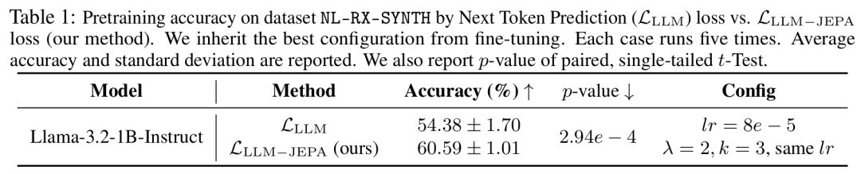
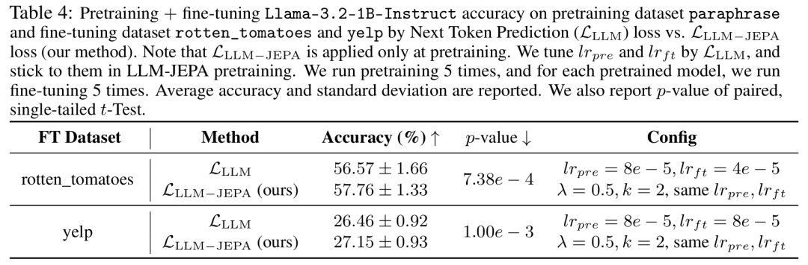
实验结果
结论四：LLM-JEPA 同样能改进预训练过程
为了验证其在预训练阶段的有效性，研究团队在一个数据集上从零开始训练 Llama-3.2-1B-Instruct。结果如表 1 所示，采用 LLM-JEPA 的模型在学习表示的质量上显著优于传统方法。
在另一项对释义数据集的预训练实验中，使用 JEPA 预训练过的模型，在下游情感分类任务上进行微调时，也表现出更强的性能

Slide 15
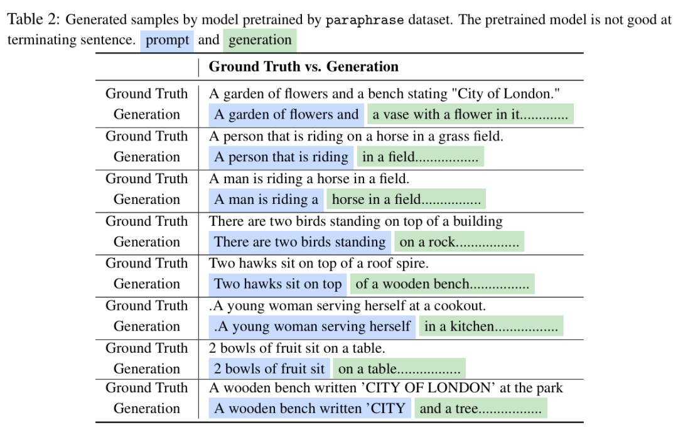
实验结果
结论五：经过 JEPA 预训练后，模型在遵循提示进行文本生成时，其原有的生成能力并未受到损害。

Slide 16
Limitation
训练过程中为获取多视角表示而导致的三倍计算开销（训练时需要额外跑两遍前向）。
该方法严重依赖“配对数据” ，导致其泛化性不足

